Slide 1

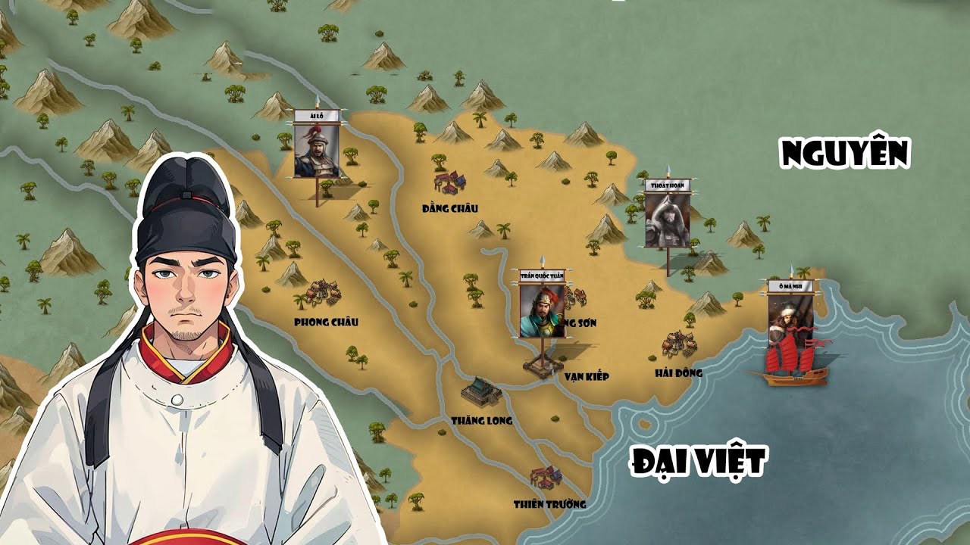




Slide 2

Lĩnh vực | Nét chính | Nhân vật lịch sử tiêu biểu
Chính trị | Thực hiện chế độ Thái Thượng hoàng
Quân đội
Giáo dục, khoa cử
Kháng chiến
Trần Nhân Tông.
- Tổ chức quy củ, chặt chẽ.
- Thực hiện chính sách Ngụ binh ư nông.
Trần Quốc Tuấn, Trần Quang Khải, Trần Nhật Duật, Trần Khánh Dư....
- Được chú trọng, đề cao nhân tài.
- Mở nhiều trường học ở các địa phương.
- Đặt hiệu “Tam khôi”
Chu Văn An, Nguyễn Hiền, Mạc Đĩnh Chi...
Trần Thái Tông, Trần Thủ Độ, Trần Quốc Tuấn...
- Chống quân xâm lược Mông - Nguyên

Slide 3
Trần Nhân Tông - vị vua thứ ba của nhà Trần, được mệnh danh là "Phật hoàng" bởi những đóng góp to lớn về cả mặt chính trị, quân sự, văn hóa và tôn giáo. Ông trị vì Đại Việt từ năm 1278 đến năm 1308, dẫn dắt đất nước qua hai cuộc kháng chiến chống Nguyên Mông oanh liệt và để lại di sản đồ sộ cho hậu thế. Là một vị vua nhưng cũng là một nhà sư:
- Lãnh đạo quân dân Đại Việt đánh tan quân Nguyên Mông hùng mạnh trong hai cuộc kháng chiến (1284-1285 và 1287-1288), bảo vệ thành công độc lập dân tộc, đưa thời Trần trở thành thời kỳ hưng thịnh nhất trong lịch sử
- Thực hiện nhiều chính sách cải cách, củng cố quốc phòng, an ninh, phát triển kinh tế, văn hóa. Trần Nhân Tông xây dựng đất nước thái bình dựa trên triết lý đạo Phật
- Có công xây dựng triều đình nhà Trần vững mạnh, tạo nền tảng cho sự phát triển thịnh vượng của Đại Việt trong nhiều thế kỷ sau. Khi đất nước đã thái bình, ông đã từ bỏ đỉnh cao danh vọng và quyền lực để xuất gia tu hành.

